Slide 1
58场景下UI自动化智能解析实践
主讲人：王澍
Notes:
大家好，我是来自五八集团的王澍
今天给大家带来的分享主题是 【58场景下UI自动化智能解析实践】

Slide 2

自我介绍
王澍
Node.js 技术专家/58集团LBG Node.js 架构师/资深全栈工程师。
3年Java开发经验，7年Node.js开发经验。
曾为转转集团搭建整个Node.js生态、Node.js周边基建服务等。
目前
五八集团风火轮项目负责人
Picasso（毕加索）开源项目负责人
LBG 低代码平台 Node.js 负责人。

Slide 3
1
风火轮诞生记
2
技术方案
3
Picasso 简要原理分析
4
风火轮与lowcode
5
后续展望
Notes:
本次分享分为下面几个主题
1.风火轮诞生记
2.技术方案
3.Picasso 简要原理分析
4.风火轮与lowcode
5.后续展望

Slide 4

风火轮视频展示
风火轮官网地址：https://fhl.58.com
Notes:
首先带大家了解一下今天的主角 – 风火轮

Slide 5
1
风火轮诞生记

Slide 6
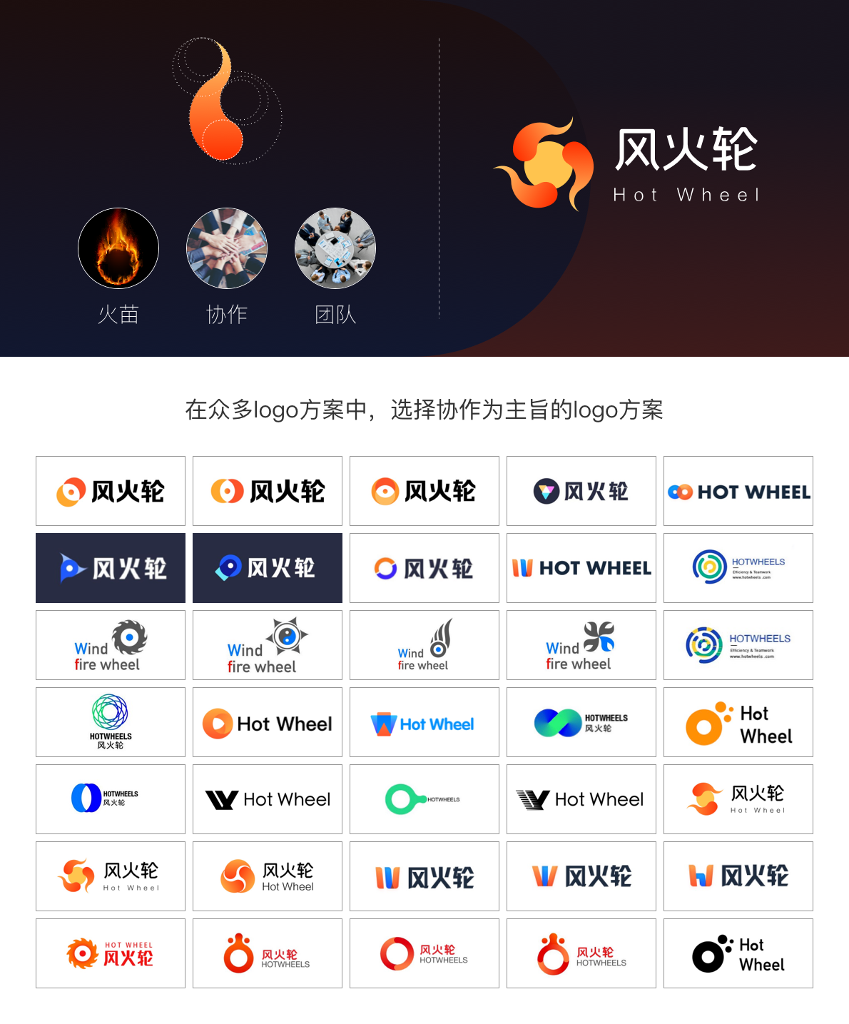
为什么叫风火轮
神话中：风火轮一风一火，状如太极，周转不已，二轮运转时风火齐至，故其威力可追风逐火，灼热无穷，飞天入海，行空千里万里，速度极快。传说是由青鸾火凤所化而成，一蹬九万里，双足十八万里。 并且它是哪吒的提效工具，而我们正是要打造一个一站式提效工作台，因此用风火轮命名恰到好处。
Notes:
当初为什么叫风火轮呢？
因为风火轮 能飞天入海，行空万里，速度极快。而且还可以一登九万里，双足十八万里。
并且还是哪吒的提效工具,和我们要打造一个提效平台不谋而合。
右侧是我们的logo
当初我们设计了很多logo，最终选中了上面的logo。
Logo 中间的圆圈，表示我们共同协作，环绕的火苗，表示每一个团队。
含义就是每个团队在风火轮平台上共同协作

Slide 7
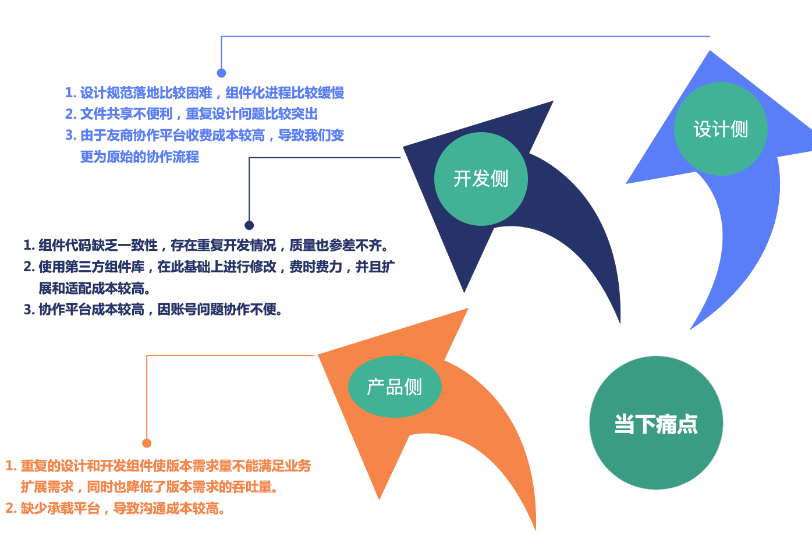
Notes:
每个项目在启动之前，都是有痛点的。
我们最初有以下几个痛点：
首先设计侧：
1.设计规范落地比较困难，组件化进程比较缓慢
2、文件共享不便利，重复设计问题比较突出
3、由于友商协作平台收费成本较高，导致我们变更为原始的协作流程
Sketch原生组件库 可视化程度比较低，层级比较深，搜索和查找不便利，组件库更新同步效率低。
复用率较高的设计场景缺少共享工具承载，设计师之间沟通成本较高，重复设计导致人力资源浪费。
协作流程比较复杂，造成协作和共享不便，耗费大量的时间成本。

Slide 8
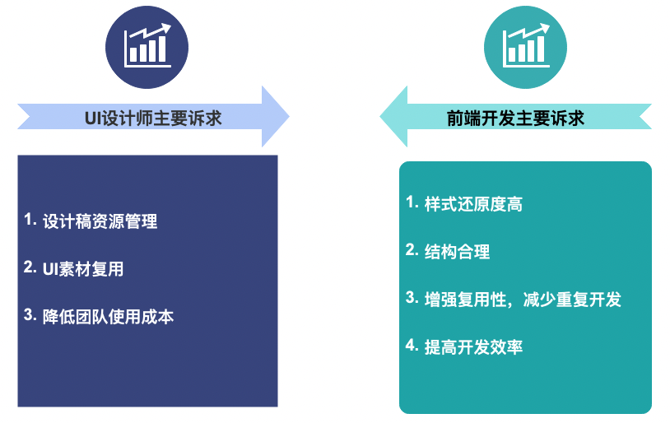

主要诉求
风火轮
Notes:
有了痛点，那么UI设计师和和前端工程师就有了各自述求：
UI设计师的述求是：
1.设计稿资源管理
2.UI索材复用
3.降低团队使用成本
前端工程师的述求师：
1. 样式还原度高
2. 结构合理
3. 增强复用性，减少重复开发
4. 提高开发效率

Slide 9
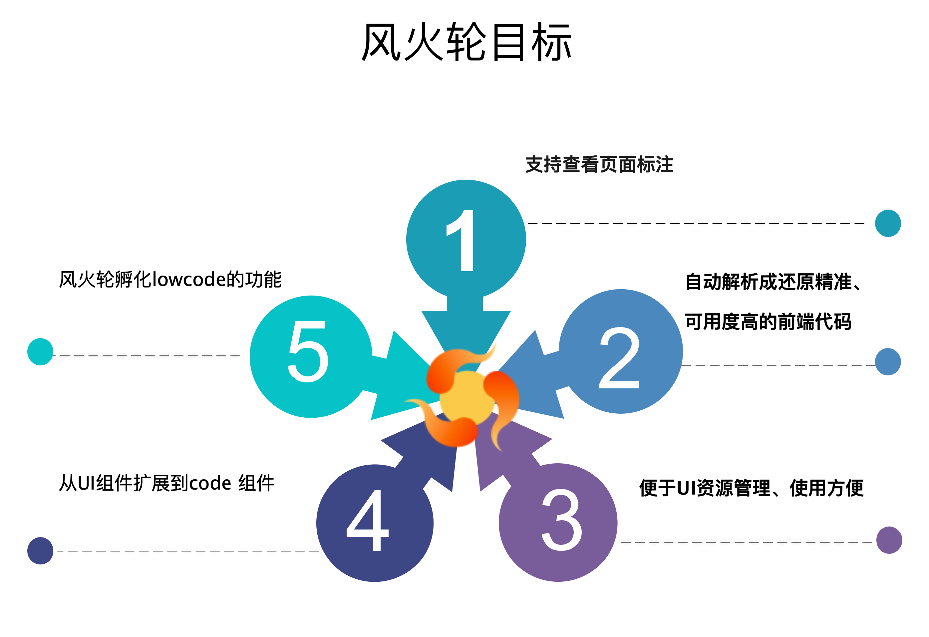
Notes:
有了痛点和诉求，那么风火轮就有了目标：
1.支持查看页面标注
2.自动解析成还原精准、可用度高的前端代码
3.便于UI资源管理、使用方便
4.从UI组件扩展到code组件（产出UI组件与Code组件一致的UI组件，提高开发效率）
5.风火轮孵化lowcode的功能（运营活动页面 直接解放前端双手）
前三点是我们的重点目标，后两点式我们的扩展目标

Slide 10
项目发展历程
2019年底
2020.07
2020.12
2022.01
Picasso 1.0
Picasso 开源
风火轮内网上线
外网免费使用
Picasso 立项
Picasso 2.0
风火轮立项
风火轮内部系统扩展
2019年初
2020.01
2020.08
2021.06
Notes:
目标确定后，我们就开始立项开发了。
在风火轮项目中，毕加索 是我们解析的核心关键，毕加索2.0 开源的次月，风火轮立项，2020年12月内部发版。
今年年初 风火轮外网版发布

Slide 11
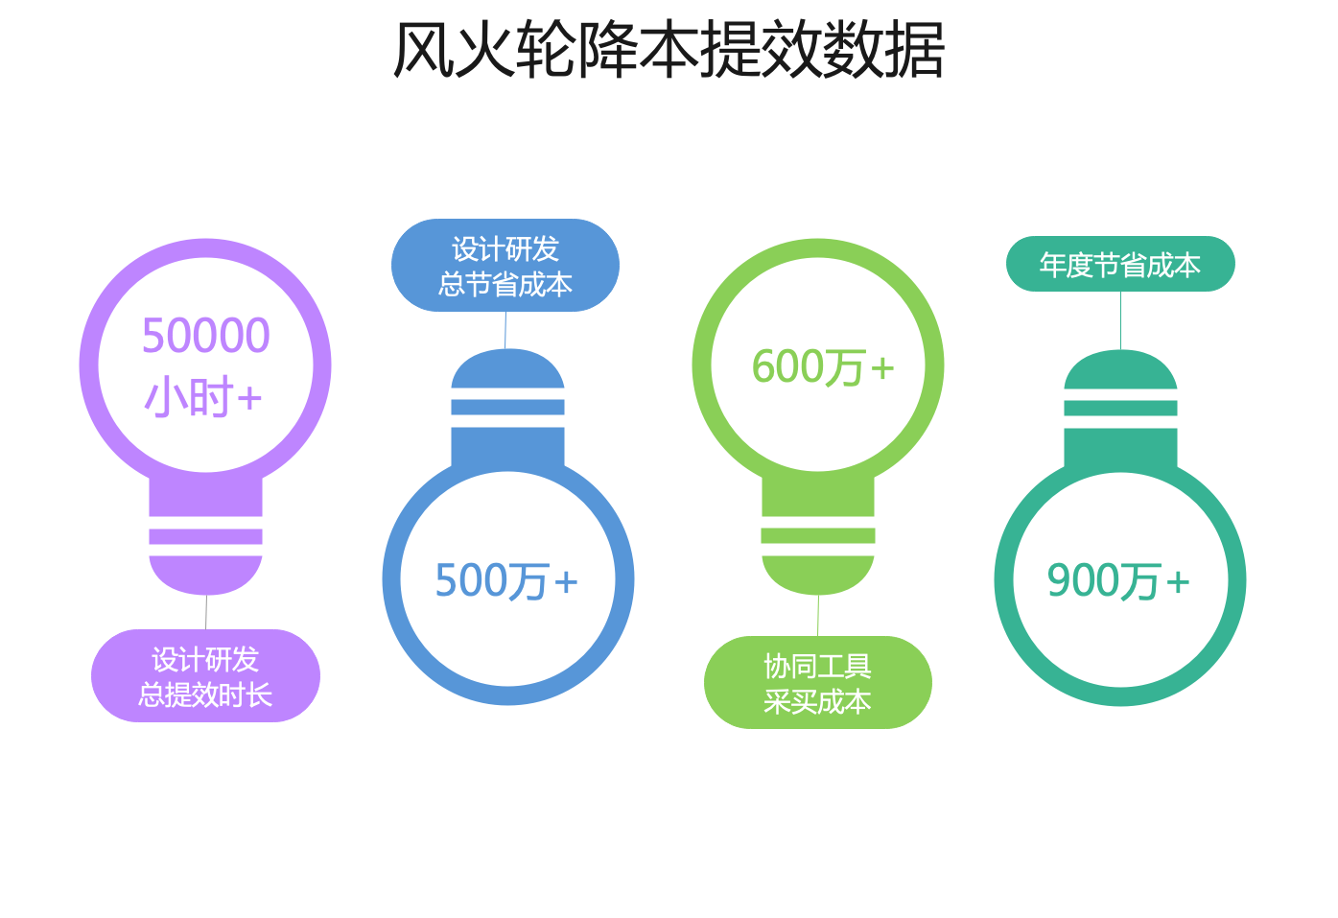
Notes:
风火轮上线后，提效的效果非常明显：
设计研发总提效时长：五万多小时。
设计研发总节省成本：五百多万。
协同工具采购成本：六百多万。
年度节约成本：九百多万。

Slide 12
2
技术方案
Notes:
接下来，我们看下风火轮的技术设计方案

Slide 13
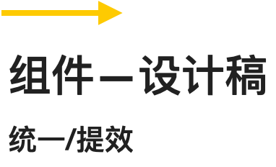
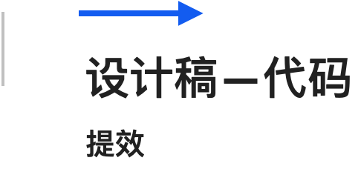
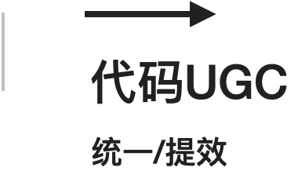

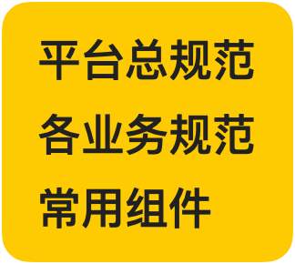










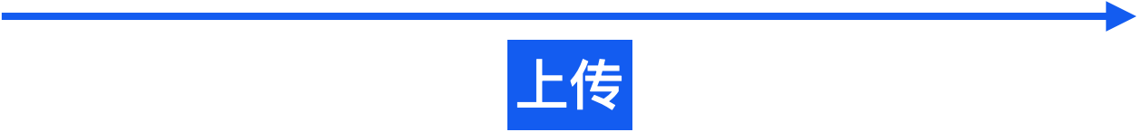
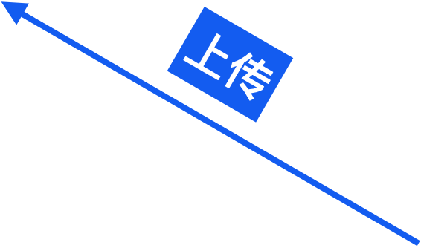






实现路径
Notes:
【】我们决定做一个sketch插件和一个设计平台。
【】sketch插件负责设计组件的展示和使用。可以把组件文件传到插件上，可直接拖拽使用。——这样解决了组件使用的便利性问题。
【】把插件和设计平台连通。管理员通过设计平台发布官方组件，发布后自动显示在所有人的插件中（更新也是自动的），保证大家能获得最新的规范组件。——这样，可以解决规范组件的统一性。
【】发布的官方组件可以是平台规范，也可以是各业务的规范，还可以收集常用组件进行发布。——这样相当于给大家提供了丰富的、适用于58业务的组件，减少了重复规范和劳动。
【】除了管理员统一发布，各人还可以本地导入自己的组件。——这样，也满足了个性化。
【】这一条路径，就实现了“组件—设计稿”，实现了设计规范的统一和提效。
【】设计稿完成后，可以通过插件将设计稿传到平台上，并且生成邮件摘要，不再需要手动上传云盘。
【】同时，系统可利用毕加索技术，自动对设计稿进行解析，在平台上显示设计稿的标注、代码。——这样，就节约了开发时间。
【】这一条路径，就实现了“设计稿—代码”，实现了设计产出和开发的提效。
【】平台开通了代码上传功能，技术同学可将组件的代码上传，上传后自动与对应的组件关联。当设计稿中再使用了这个组件时，就会有标记，其他人使用时可看到这段代码，并选择使用。这样，理论上只要有一名技术开发了这个组件，全公司以后都可以使用。
【】这一条路径，就实现了“代码UGC”，实现了代码的统一和开发提效，以及技术资产的积累。

Slide 14
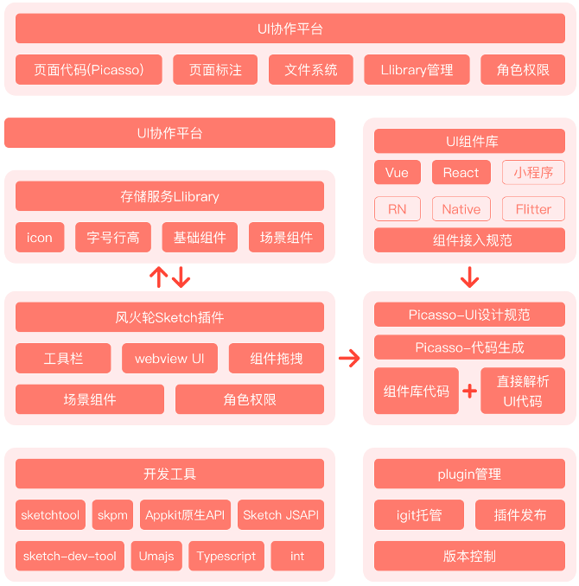
技术方案
技术方案：
利用 sketch JSAPI/及sketchtool来实现插件主体功能及交互设计。
通过Picasso来实现设计稿自动化生成代码及标注稿产出。
和UI/共同确定组件的设计及开发规范，在此基础上进行组件库开发。
技术探索：
DSL标准化，便于生成代码及标注的横向扩展。
Library云端共享方案。
前端UI/标准化及自动化生成。
技术难点：
自定义Library的共享及插件使用交互设计
标注稿生成及在线化
前端组件库与UI Library的协同设计
Notes:
技术方案：
利用 sketch JSAPI/及sketchtool来实现插件主体功能及交互设计。
通过Picasso来实现设计稿自动化生成代码及标注稿产出。
和UI/共同确定组件的设计及开发规范，在此基础上进行组件库开发。
技术难点：
自定义Library的共享及插件使用交互设计
标注稿生成及在线化
前端组件库与UI Library的协同设计
这里面更为复杂的是毕加索的解析，下面带大家了解一下毕加索

Slide 15
3
Picasso简要原理分析

Slide 16
Picasso 简介
Picasso - 风火轮项目核心
Picasso是58同城推出的一款sketch设计稿解析插件，可将sketch设计稿自动解析成还原精准、可用度高的前端代码。
Notes:
毕加索是风火轮项目核心 是58同城推出的一款sketch设计稿解析插件，可将sketch设计稿自动解析成还原精准、可用度高的前端代码。

Slide 17
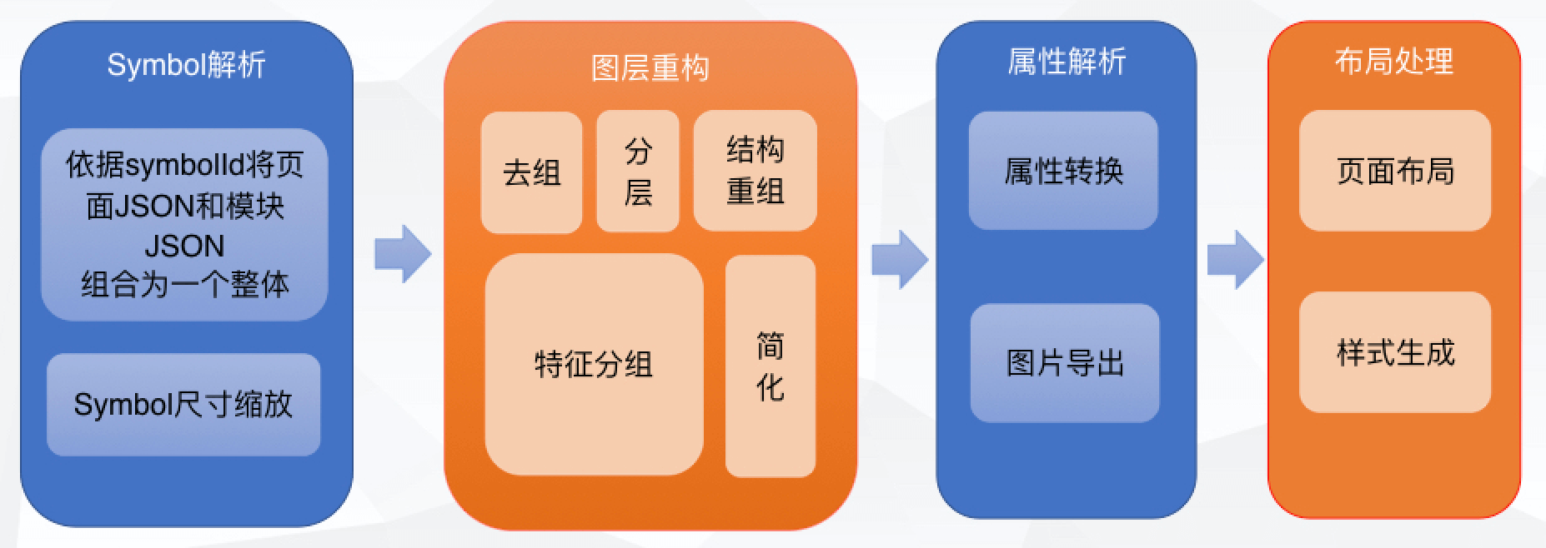
Picasso 2.0
Picasso的核心解析流程主要包括Symbol解析、图层重构、属性解析、布局处理
Notes:
这里我们主要讲一下 毕加索 2.0
毕加索的核心解析流程主要包括Symbol解析、图层重构、属性解析、布局处理

Slide 18
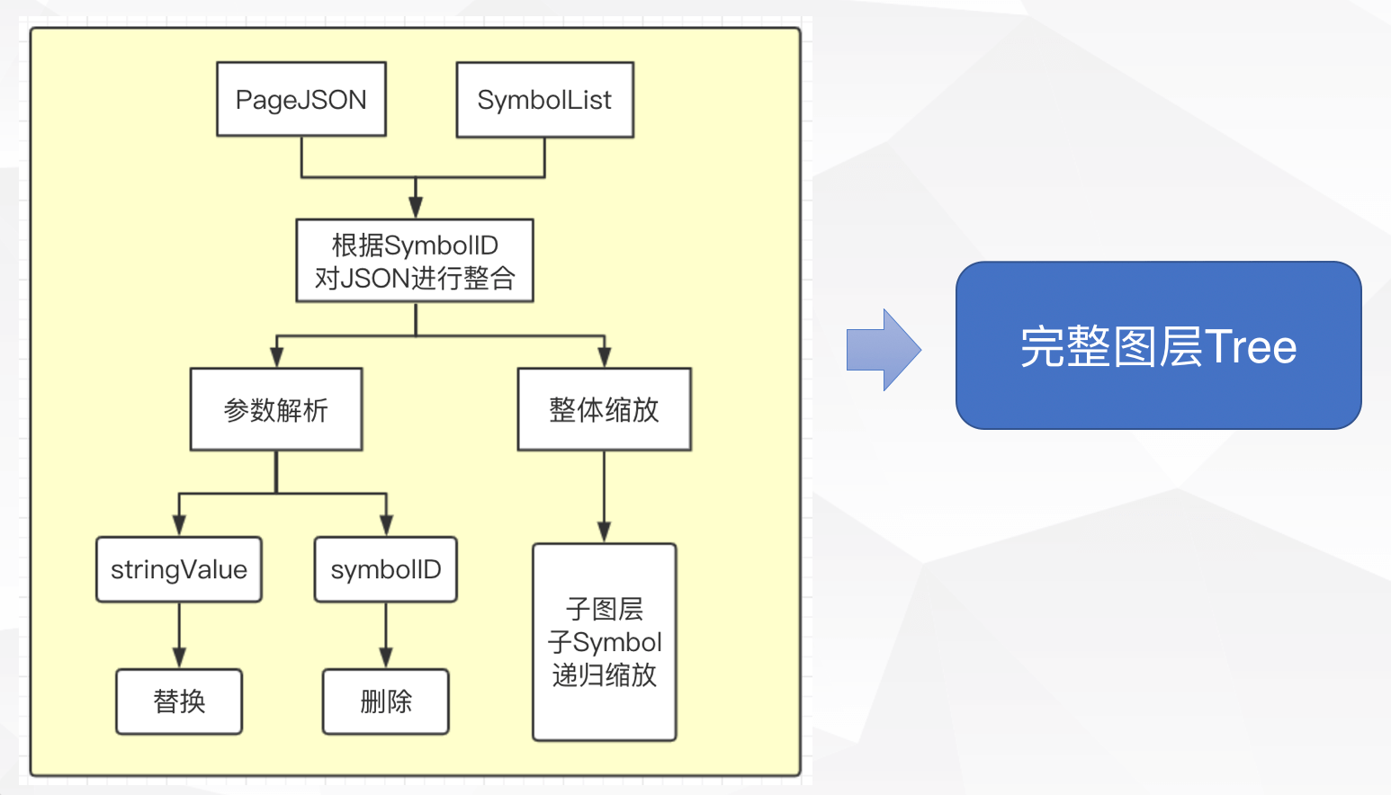
Symbol解析
我们通过SymbolID的引用关系来推导出模块之间的依赖关系，将symbol模块json整合到各个Page页面json中，便于后续的解析。
Notes:
我们通过SymbolID的引用关系来推导出模块之间的依赖关系，将symbol模块json整合到各个Page页面json中，便于后续的解析。
1).Symbol模块整合
设计稿源文件中包含以下两个json文件：Page页面json和Symbol模块json。
我们通过SymbolID的引用关系来推导出模块之间的依赖关系，将symbol模块json整合到各个Page页面json中，便于后续的解析。
2).Symbol模块参数解析
参数只作用于其子Symbol模块，替换stringValue,删除SymbolId
相同参数传值：外层(父父级)参数值的权重高于内层(父级)
3).Symbol模块缩放
根据SymbolInstance和SymbolMaster的尺寸比例，等比例转换symbolMaster的坐标尺寸，作为实例SymbolInstance的坐标尺寸。
通过对Symbol的解析，我们得了一个包含页面重构所需的完整信息的json。

Slide 19
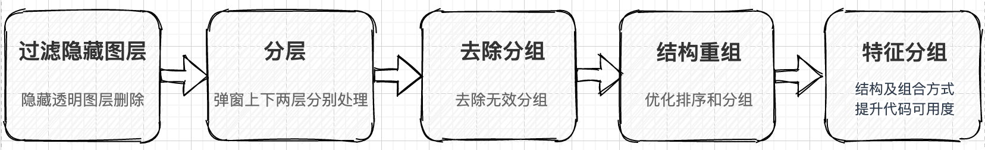
图层重构
Notes:
过滤隐藏图层
隐藏透明图层删除
分层
弹窗上下两层分别处理
去除分组
去除无效分組
结构重组
优化排序和分组
特征分组
结构及組合方式提升代码可用度

Slide 20
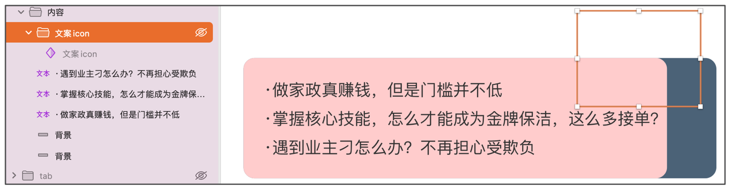
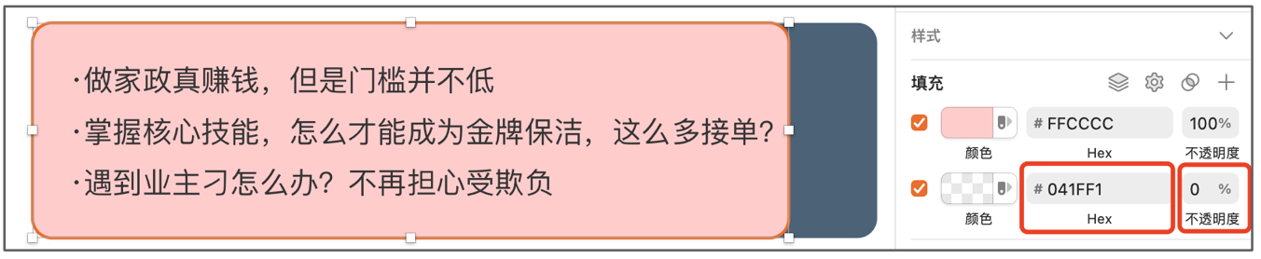
过滤隐藏图层
处理规则：
容器为隐藏： 删除元素
容器完全透明： 删除元素
处理结果：
避免了无效元素对后续布局的影响
Notes:
过滤隐藏图层的原理很简单，就是
容器为隐藏的： 删除元素
容器完全透明： 删除元素
这样 避免了无效元素对后续布局的影响

Slide 21
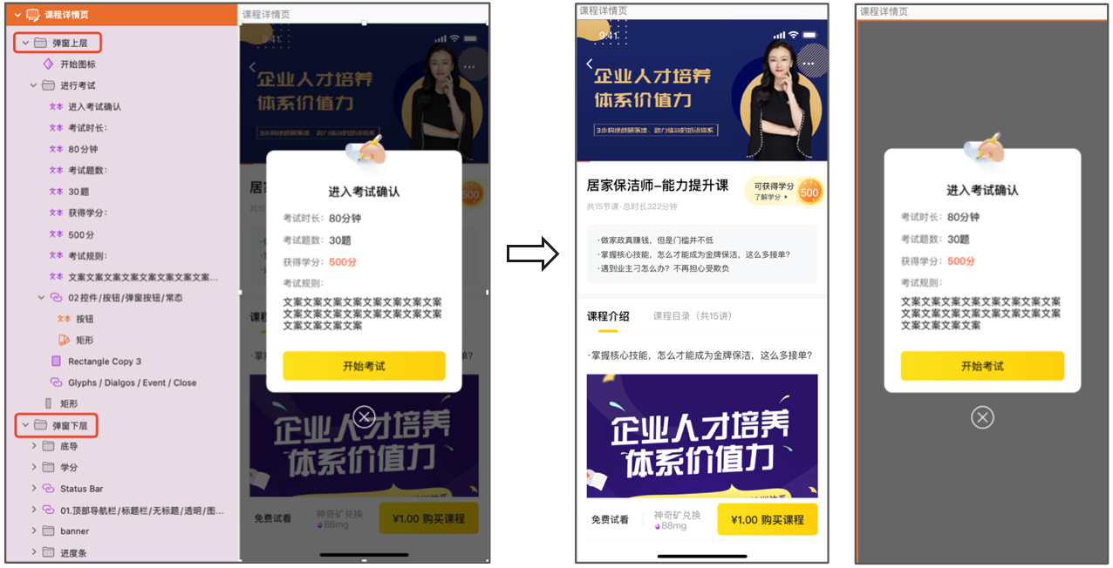
分层
处理规则：
进行分层处理
然后再对每层单独解析
处理结果：
布局更合理
图层更清晰
Notes:
UI设计稿中经常会出现多层重叠的结构，例如弹层,吸底栏等；这时候需要我们进行分层处理，然后再对每层进行单独处理。
这样 布局更合理、图层更清晰

Slide 22
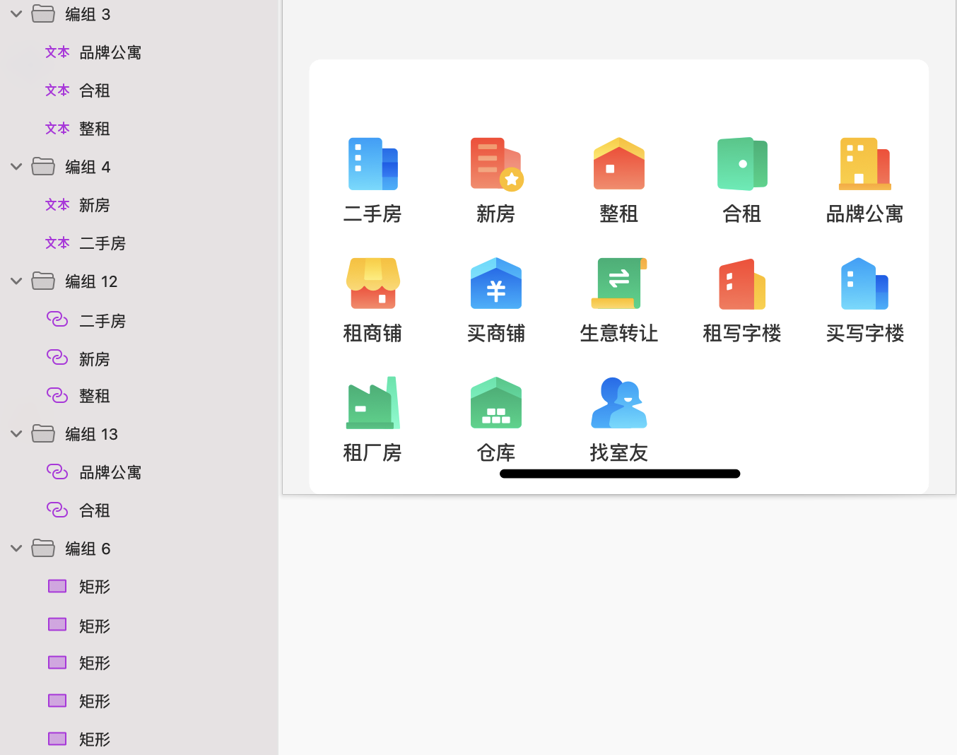

去除分组
处理规则：
打散原有分组
处理结果：
去除无效分组
得到扁平结构
c
c
c
Notes:
由于UI设计师并不了解前端的布局习惯，他们对图层进行的分组，往往和前端期望的结果差别较大，几乎不可用；
所以我们需要打散原有分组，然后去除无效分组，得到扁平结构

Slide 23
重排重组
处理规则：
1
2
3
4
5
6
7
8
9
10
按照位置、尺寸信息排序
处理图层之间的父子关系
6
7
处理结果：
8
10
排序合理
层级结构清晰
9
1
2
3
4
5
Notes:
UI设计稿主要专注于视觉效果，对设计稿中图层的顺序没有特别的要求，这就造成我们拿到的设计稿中图层的顺序是混乱的。
所以我们需要 按照位置、尺寸信息排序，处理图层之间的父子关系，最终得到一个排序合理、层次结构清晰的结构

Slide 24
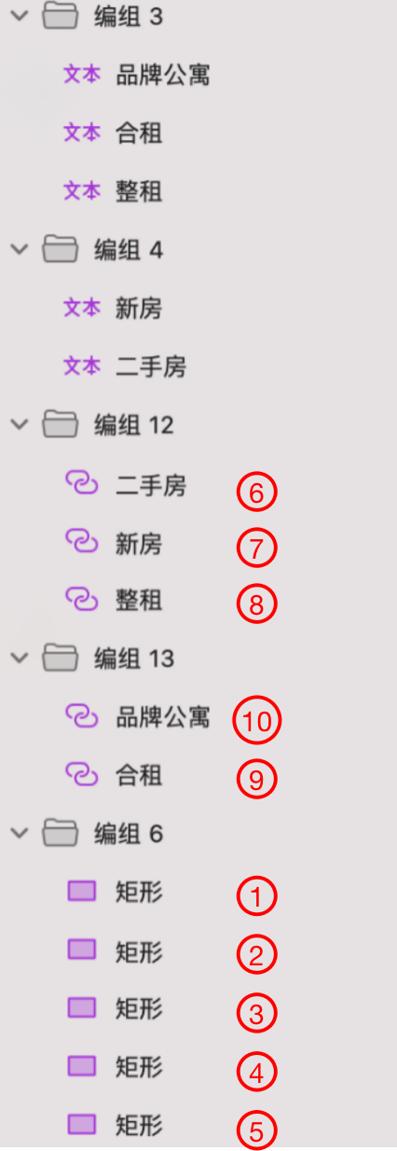
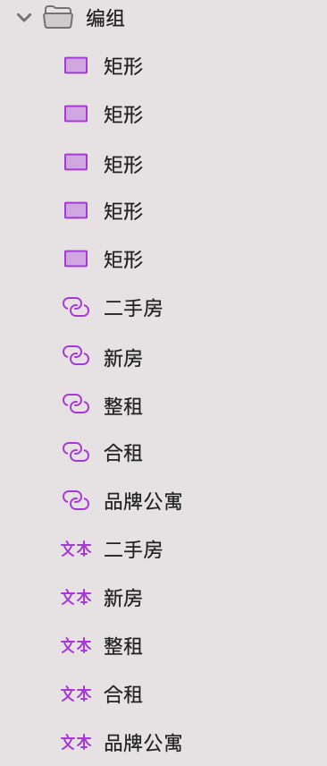
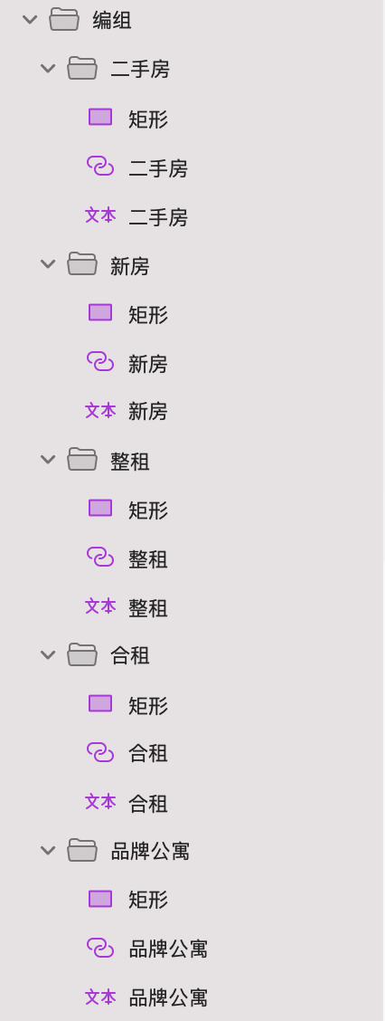
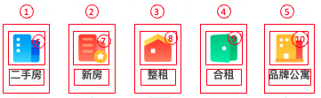
重排重组
1
2
3
处
理
图
层
之
间
父
子
关
系
4
5
图层包含关系
排序
6
7
去
除
已
有
分
组
8
重
新
分
组
9
10
Notes:
我们需要去掉设计稿中已有的分组，在后续的流程中进行重新分组。
通过我们的排序算法，将图层的按照从左上到右下的顺序排列，如此同时处理图层之间的父子关系,优化后的顺序上面三张图:
最终我们得到一个前端工程师想要的一个结构，下面这张图。

Slide 25
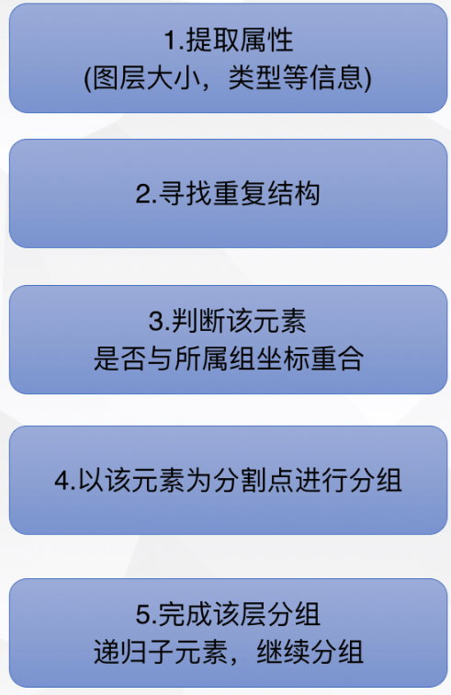
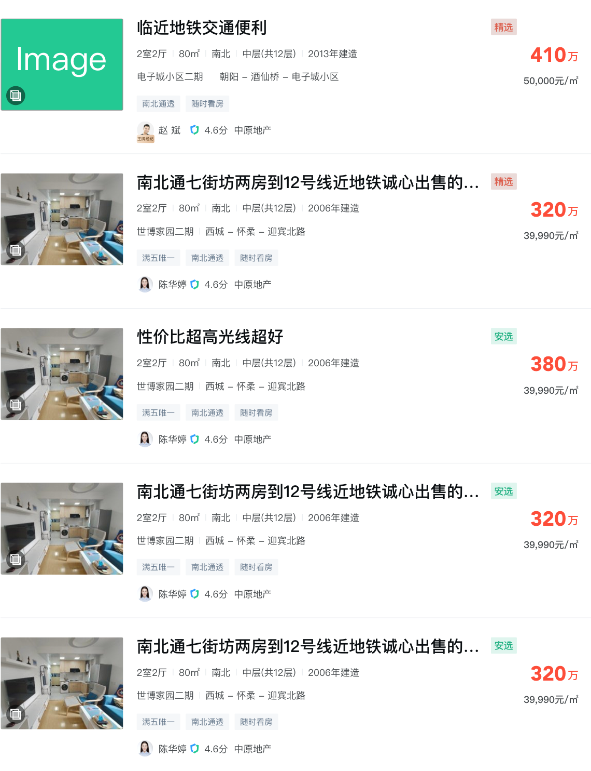
特征分组
特征分组是Picasso解析过程的关键环节
特征分组的主要流程如下：
1
2
3
4
优化图层的结构及组合方式，来提升代码可用度。
Notes:
特征分组是Picasso解析过程的关键环节，我们通过提取图层的结构特征，如位置，尺寸，类型等因素，进行特征分析，寻找相似图层等方法，优化图层的结构及组合方式，来提升代码可用度。
特征分组的主要流程如下：
1.提取属性（图层大小，类型等信息）
2.寻找重复结构
3.判断该元素是否与所属组坐标重合
4.以该元素为分割点进行分组
5.完成该层分组递，归子元素，继续分组

Slide 26
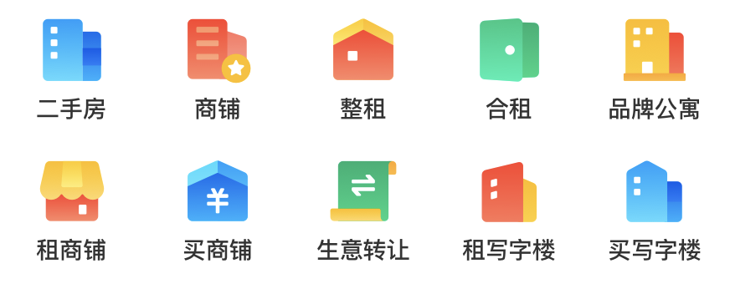
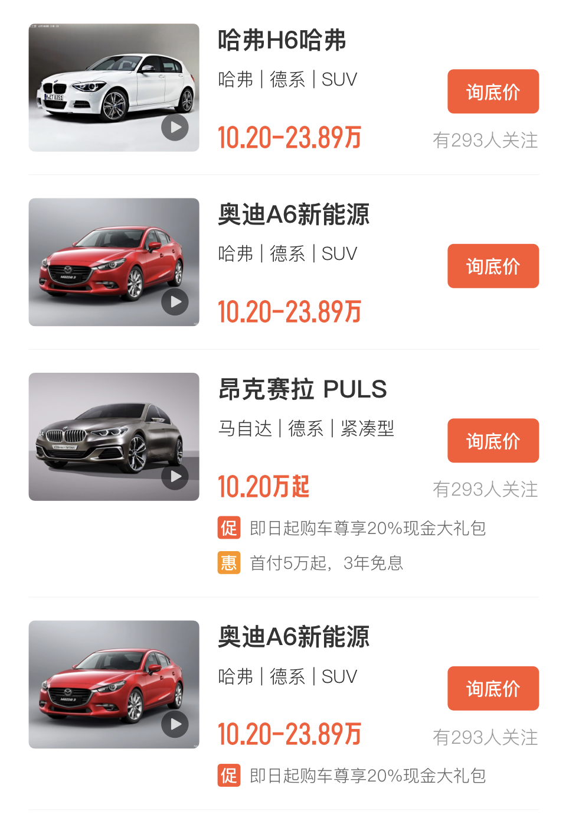
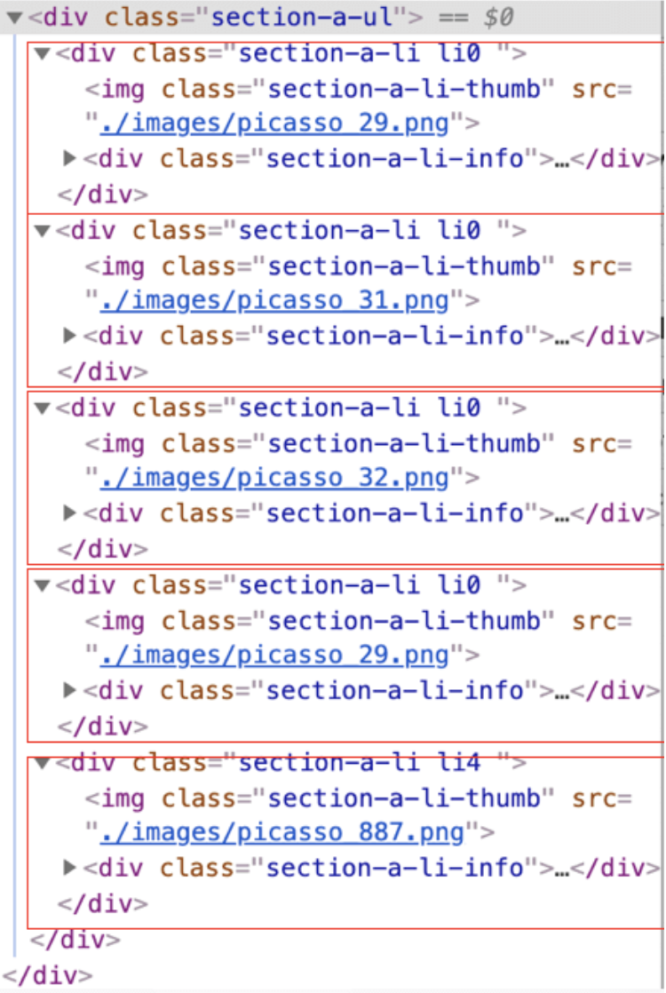
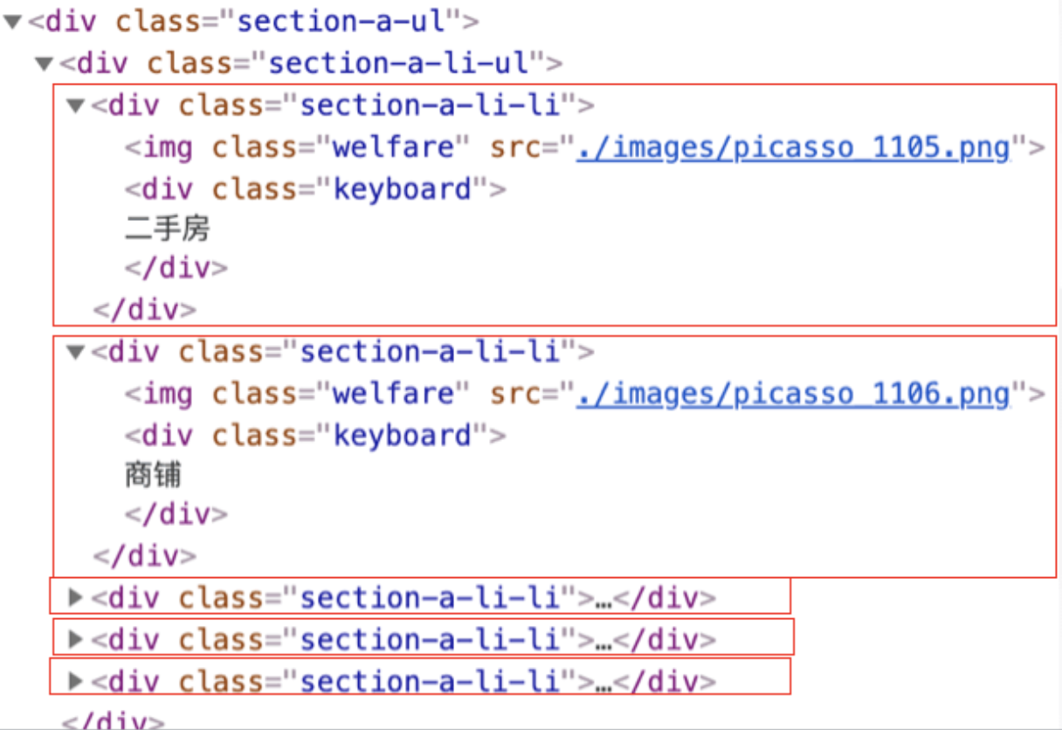
特征分组
在不同场景下经过特征分组处理后的解析效果
Notes:
我们来看下，在不同场景下经过特征分组处理后的解析效果：
经历了去组、分层、结构重组、特征分组这四个环节，图层发生了多次聚合和重组，这个过程中会产生冗余的无用结构，需要对冗余结构进行优化。
a.容器:子元素属于无意义元素 => 删除子元素
b.容器:子元素有意义，父元素无意义 => 删除父元素
c.图片:父元素无背景及边框 => 删除父元素
d.图片:子元素与父元素位置大小完全相同 => 删除父元素
e.画板:父元素为画板的情况 => 不处理父元素，只处理子元素

Slide 27
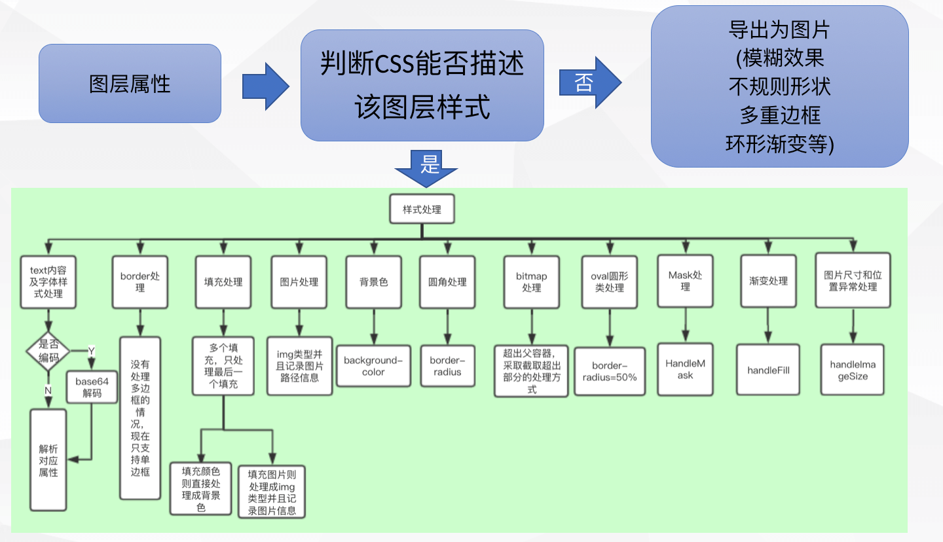
属性解析
属性解析主要是将sketch源文件中的属性一一对应成CSS样式，这样就得到了细节的视觉效果。
Notes:
属性解析主要是将sketch源文件中的属性一一对应成CSS样式，这样就得到了细节的视觉效果。
Mask：遮罩

Slide 28
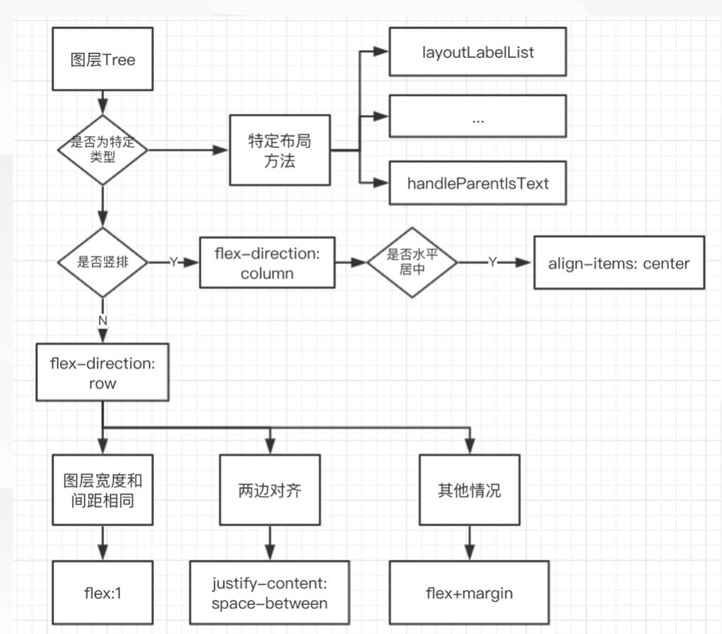
布局
解析工作全部完成
Notes:
在结构和样式解析完成之后，接下来就是布局处理，布局主要用的是flex布局，如下图
布局完成之后，会进行相应的代码生成；至此，解析工作全部完成，我们得到了前端开发需要的UI代码。

Slide 29
只生成高质量的结构、样式信息， 这就够了吗？

Slide 30
风火轮平台：设计研发UI平台，输出样式、 结构信息，缺少逻辑

Slide 31
4
风火轮与lowcode

Slide 32
风火轮lowcode目标
通过lowcode平台将逻辑代码和风火轮自动生成UI结合起来，产出完整的高质量终端代码
将传统lowcode组件的设计和使用由：
是否可行？
开发驱动 —> UI驱动

Slide 33
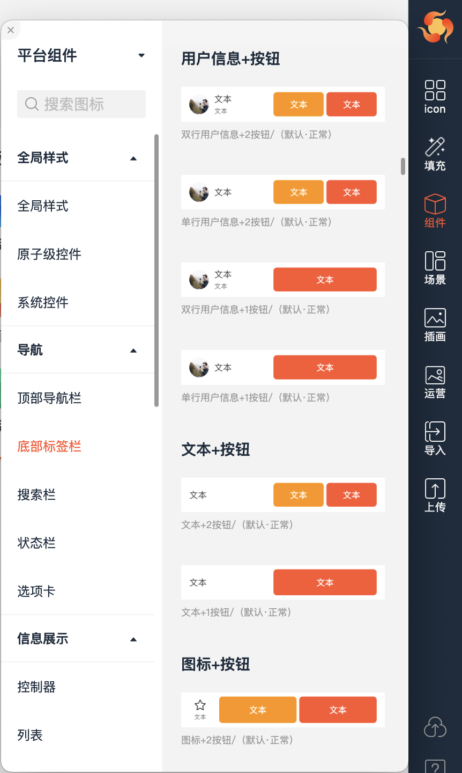
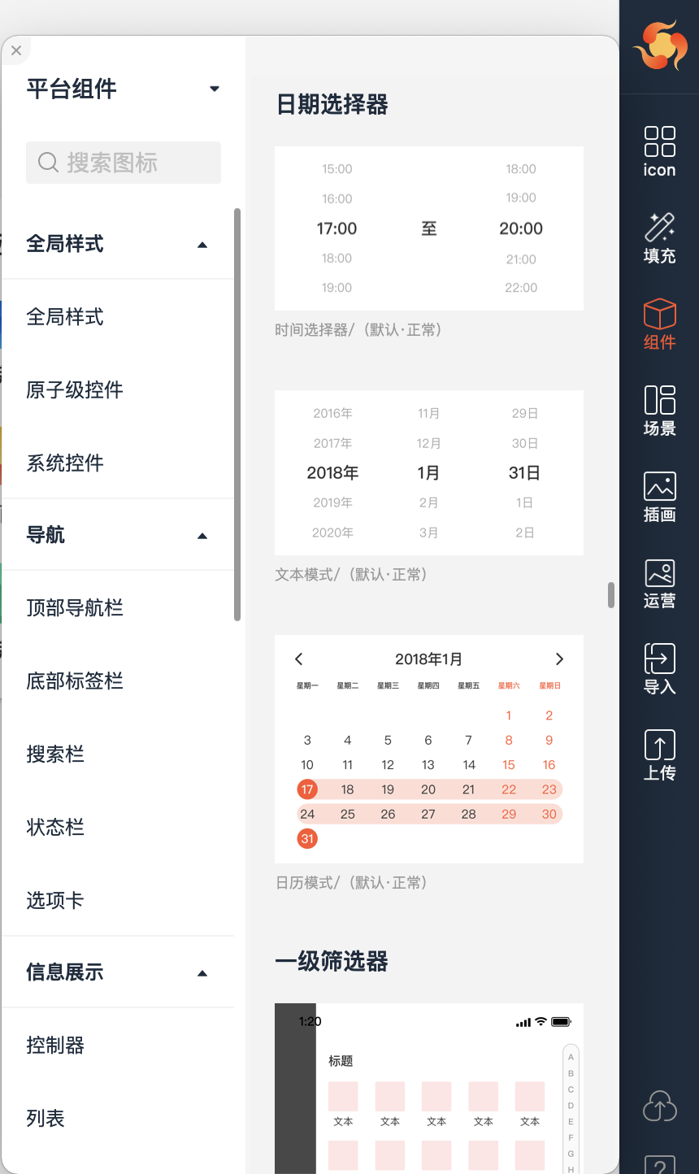
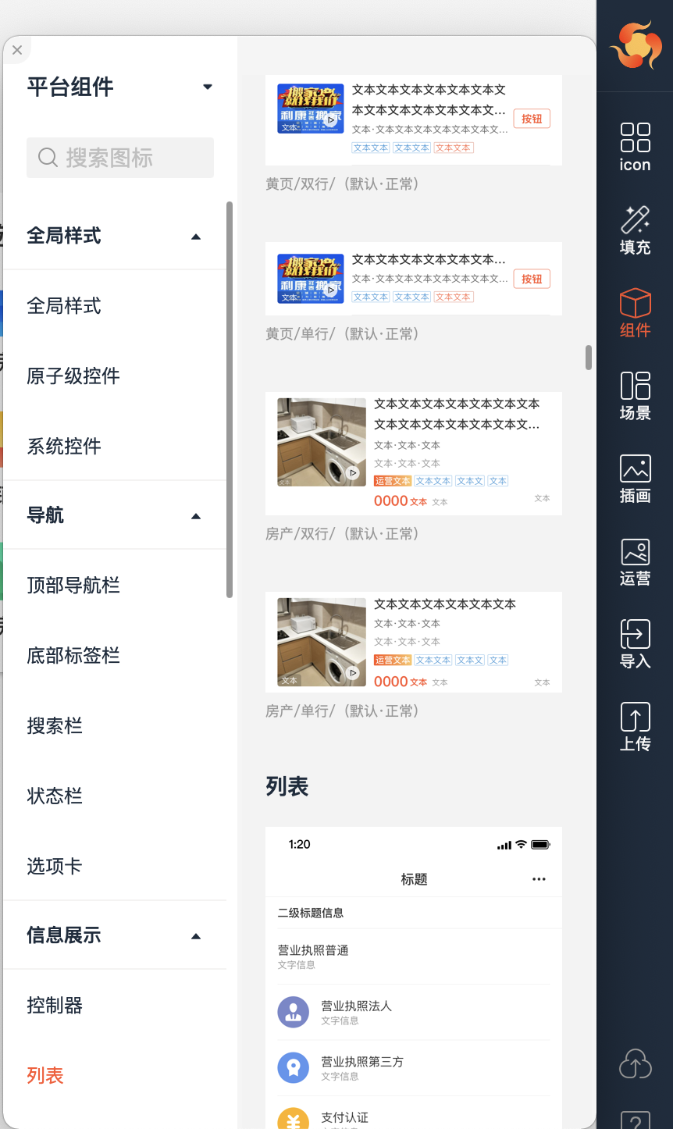
风火轮插件组件库
风火轮插件提供UI组件共享功能，实现素材管理
让这一切更容易，使UI驱动组件成为可能

Slide 34
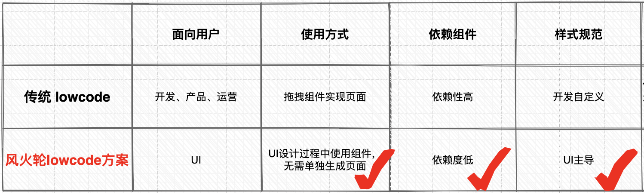
lowcode方案对比
优势：
UI设计过程中，自动绑定代码组件，无需手动生成页面
不限制代码组件数量，单个组件也可以单独上线使用
组件数量不会限制页面设计效果，单独一个组件也可以在页面使用
样式由UI控制，符合c端页面设计规范
Notes:
风火轮低代码方案：
面向用户是UI，
对于使用方式来说：UI设计过程中使用组件、无需单独生成页面
依赖组件程度低
样式规范由UI主导
优势：
UI设计过程中，自动绑定代码组件，无需手动生成页面
不限制代码组件数量，单个组件也可以单独上线使用
组件数量不会限制页面设计效果，单独一个组件也可以在页面使用
样式由UI控制，符合c端页面设计规范

Slide 35
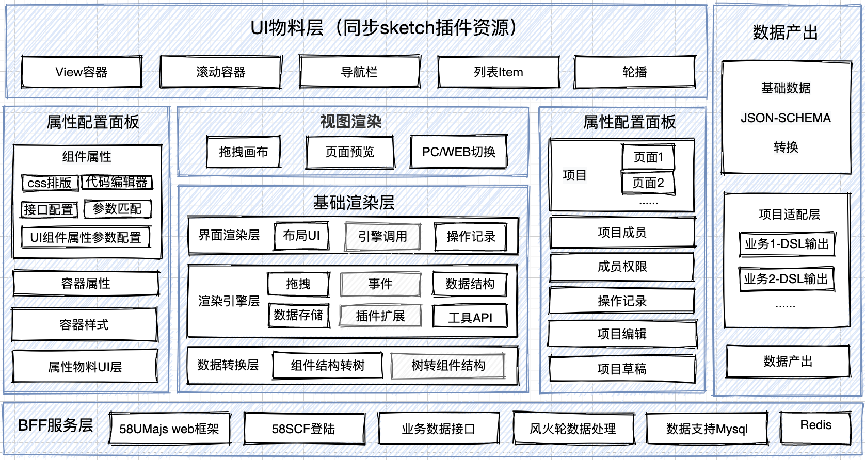
风火轮lowcode系统架构
生成 JSON-SCHEMA，最终产出一套标准SDL，生成静态资源 HTML、CSS、JS
Notes:
低代码平台主要分为 配置面板和视图面板，经过修改属性，生成 JSON-SCHEMA 最终产出一套标准SDL 生成 静态资源 HTML、CSS、JS
Tmagic
右侧-> 属性配置面板 : 项目配置面板

Slide 36
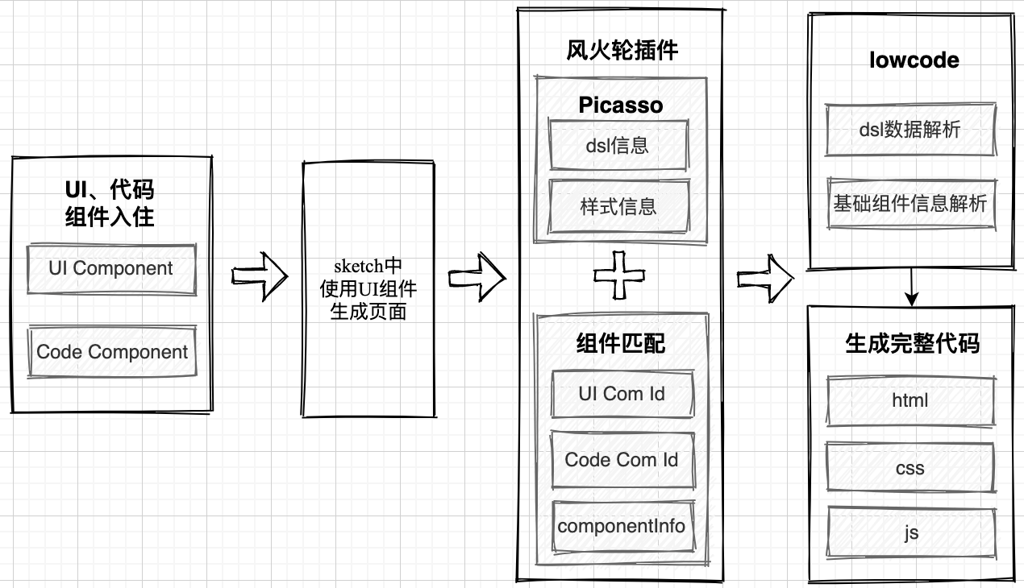
风火轮lowcode整体流程
整体流程：
UI、代码组件入驻
在Sketch中拖拽UI组件
风火轮插件输出解析数据
lowcode生成业务代码
Notes:
整体流程：
UI、代码组件入驻
在Sketch中拖拽UI组件
风火轮插件输出解析数据
lowcode生成业务代码

Slide 37
如何实现 UI组件 和 代码组件 的关联？

Slide 38
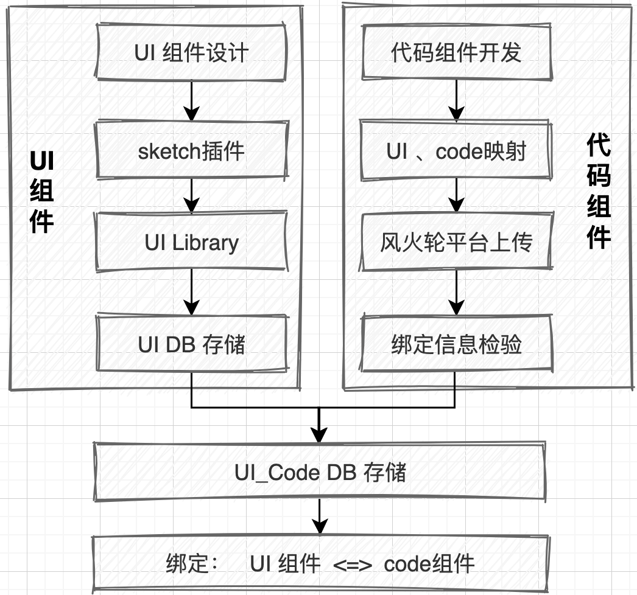
UI、code 组件管理
整体流程：
UI 组件、代码组件上传
确定UI、代码组件绑定关系
绑定入库
Notes:
整体流程：
UI 组件、代码组件上传
确定UI、代码组件绑定关系
绑定入库

Slide 39
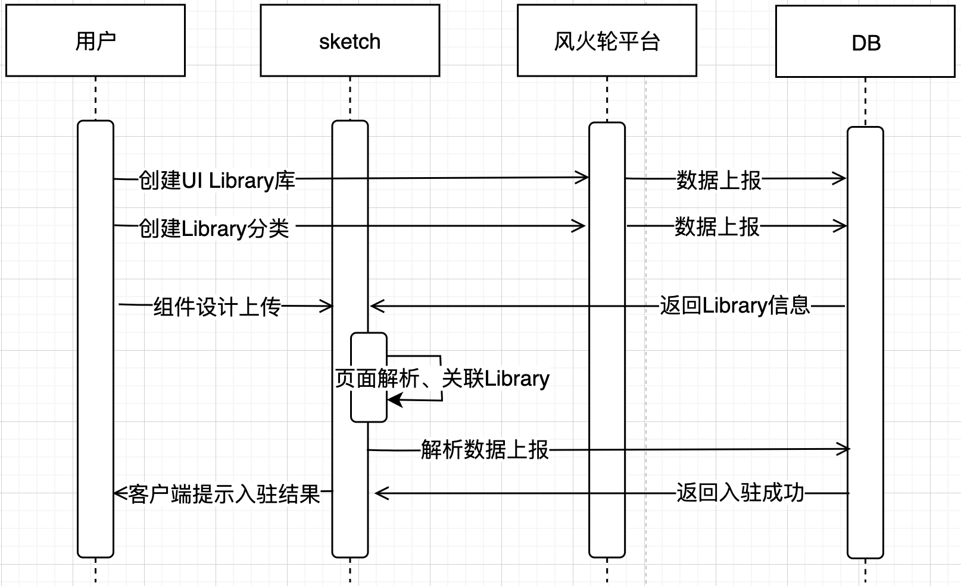
UI 组件入驻

Slide 40
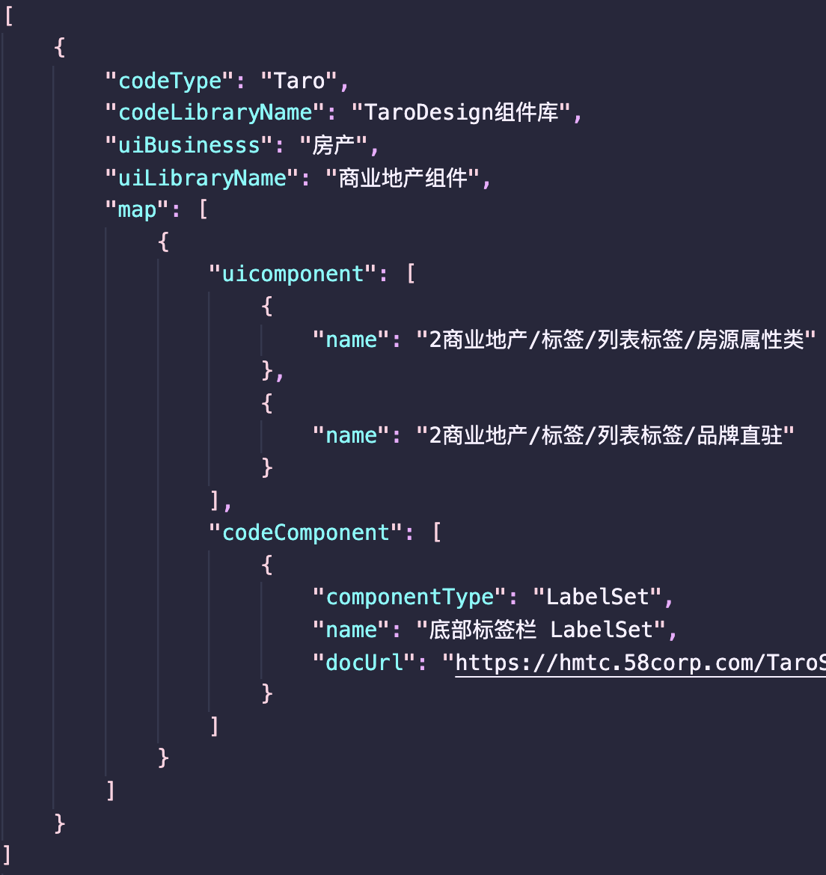
code 组件绑定
代码组件和UI组件是一对多的关系，即：一套代码可以绑定多个UI组件，但一个UI组件只能绑定一套代码组件。

Slide 41
风火轮 孵化 lowcode
示例

Slide 42
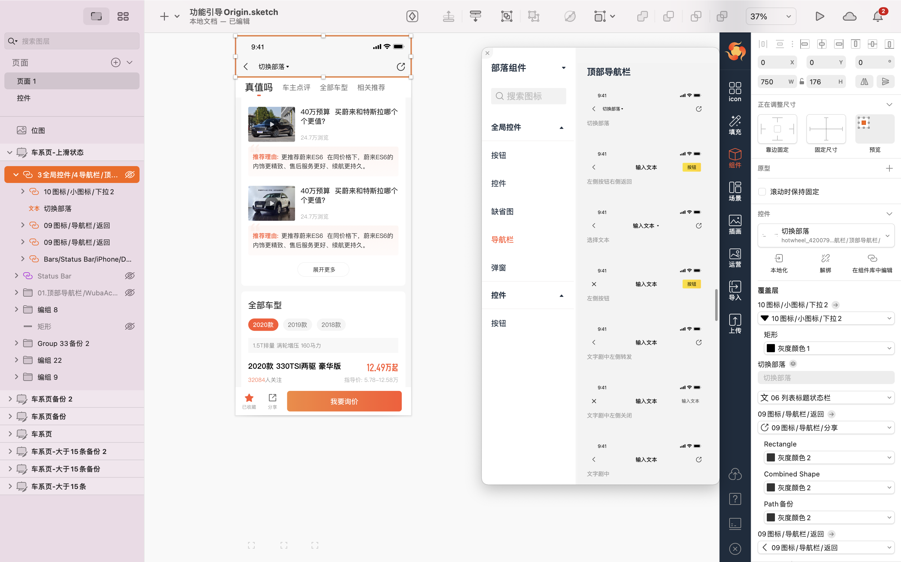
sketch页面设计
sketch设计中，部分内容使用风火轮提供的UI组件，生成完整页面
Notes:
sketch设计中，部分内容使用风火轮提供的UI组件，生成完整页面
我们以顶部导航栏为例，从插件中找出代码绑定的顶部导航栏，拖到面板中

Slide 43
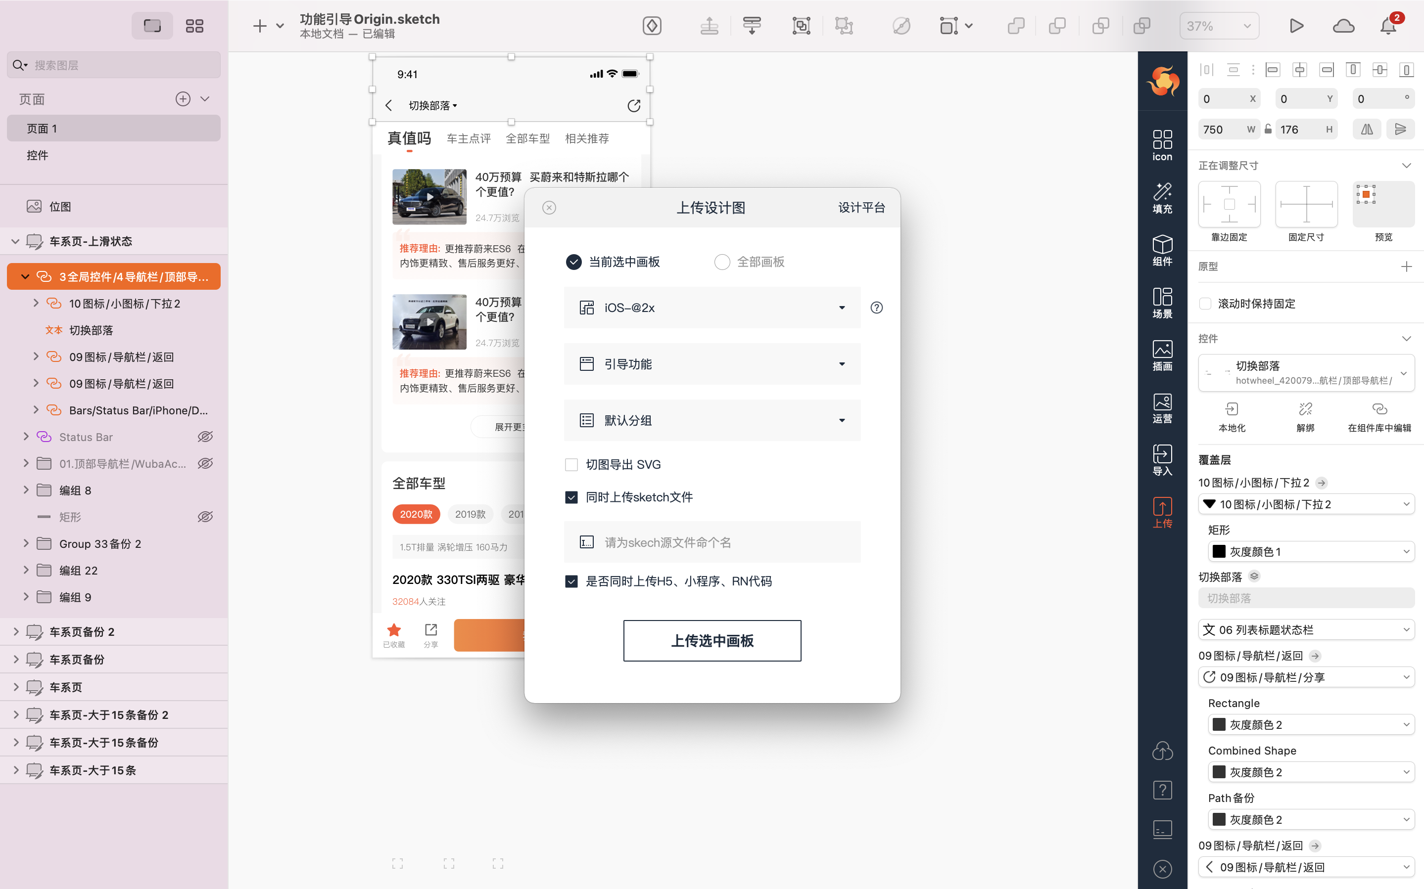
sketch页面上传
设计完成后，用风火轮插件上传到风火轮平台

Slide 44
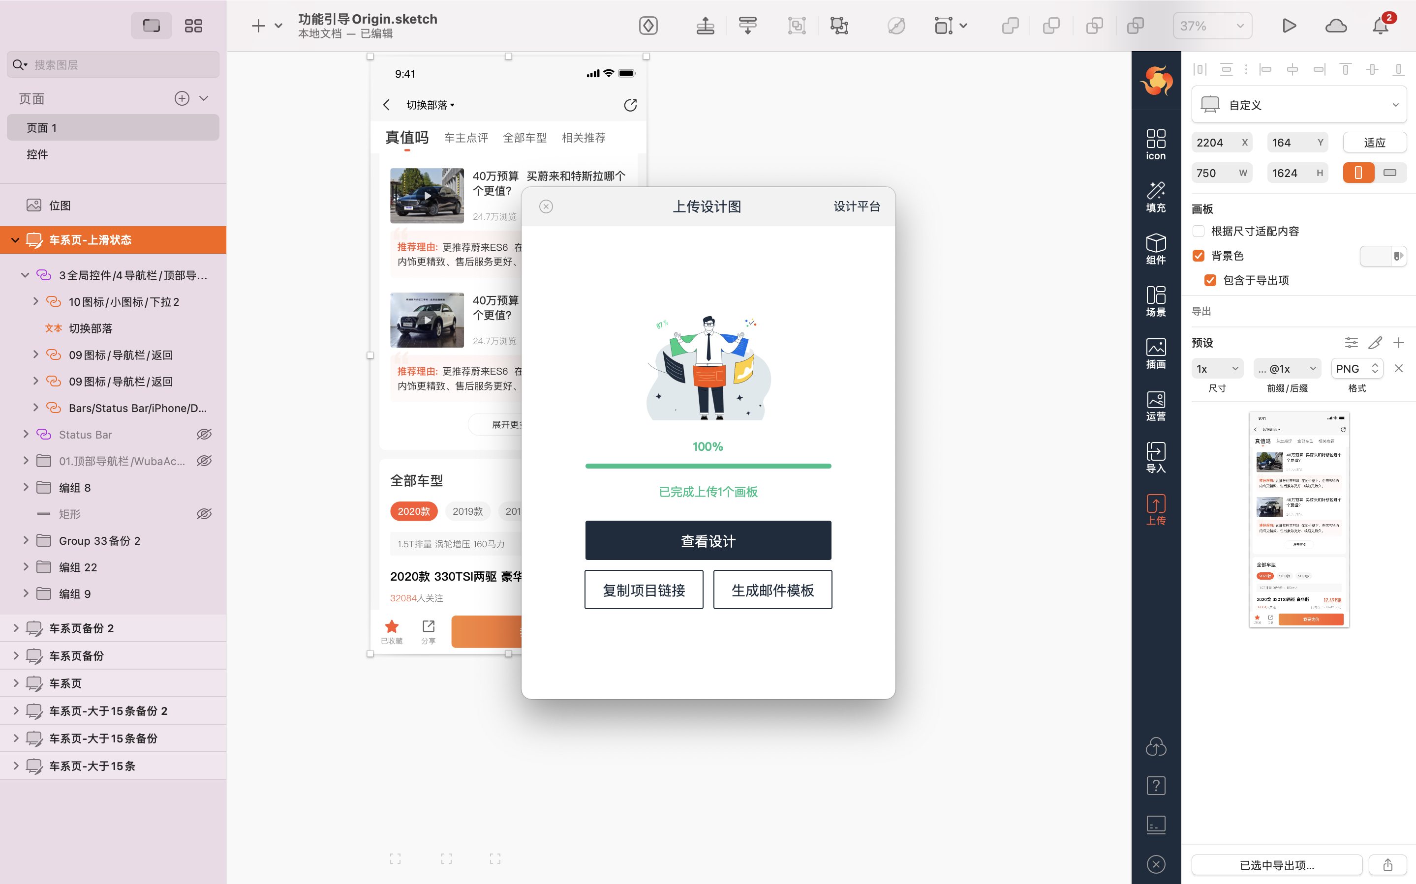
sketch页面完成后
上传完成后，可直接打开风火轮平台中的项目地址和设计稿

Slide 45
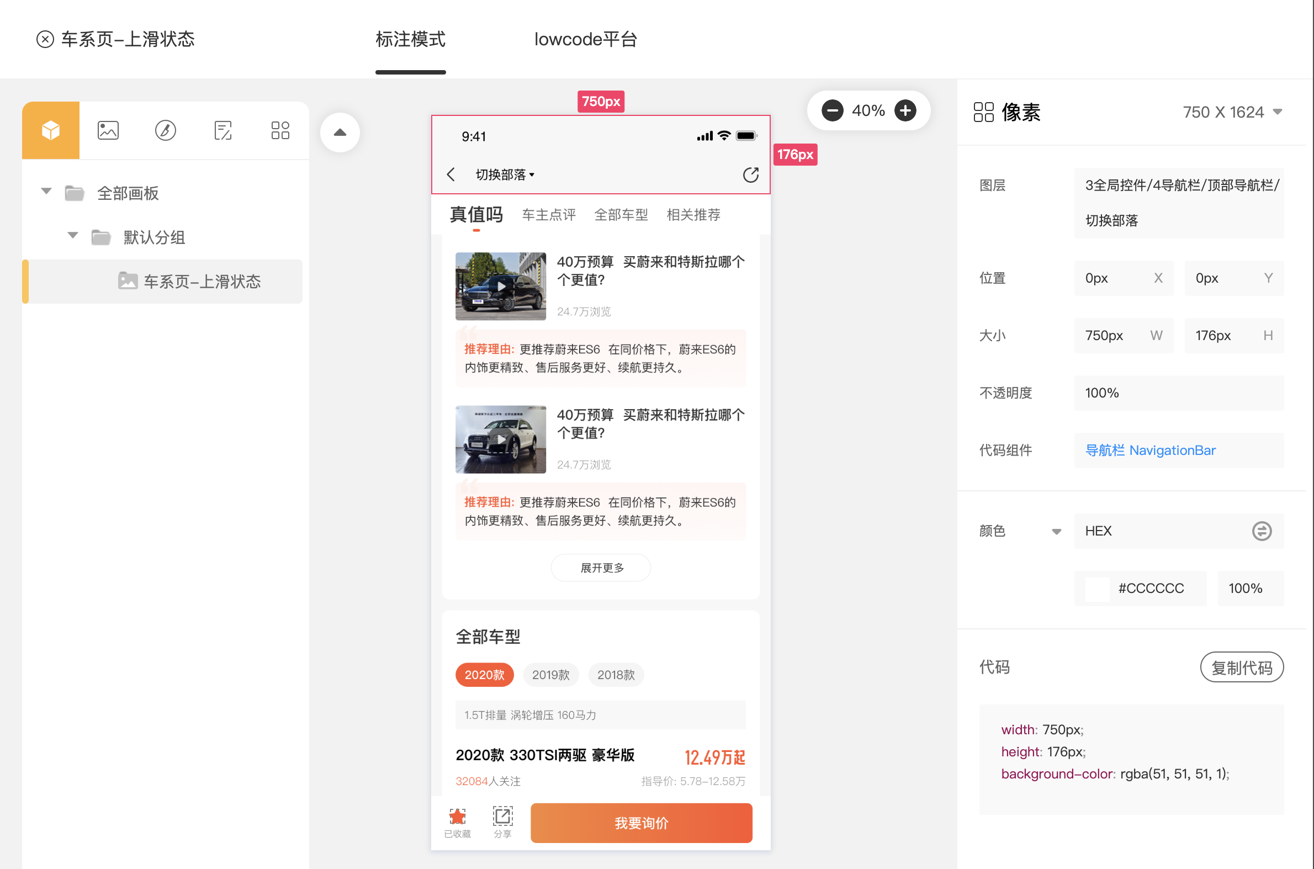
上传至风火轮展示
上传到风火轮的展示效果
Notes:
上传到风火轮平台，点击顶部导航栏，我们可以看到右侧属性栏有个【代码组件】属性，标识这是个代码组件
然后我们点击上面低代码平台，上传跳转到低代码平台

Slide 46
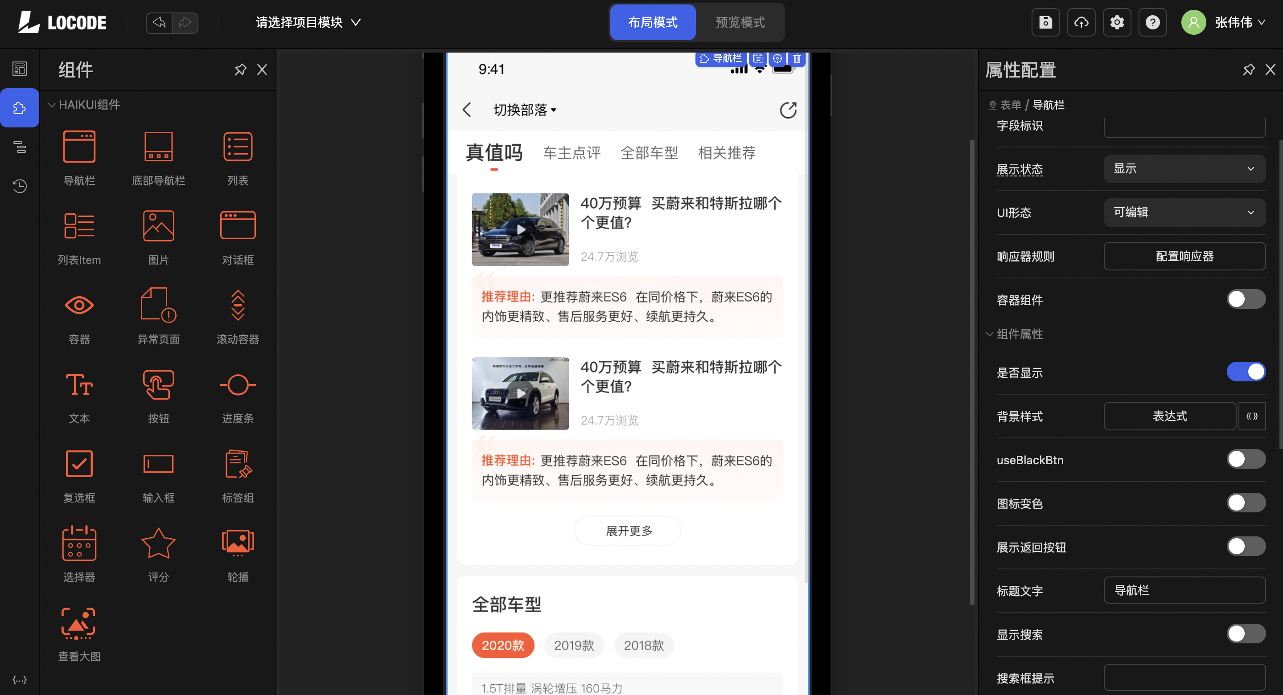
lowcode中展示效果
lowcode中的展示效果
Notes:
这里，我们可以再次编辑，最终生成静态资源，然后上传到cdn上面，就可以直接访问了。
顶部导航栏就有了 代码组件的逻辑。

Slide 47
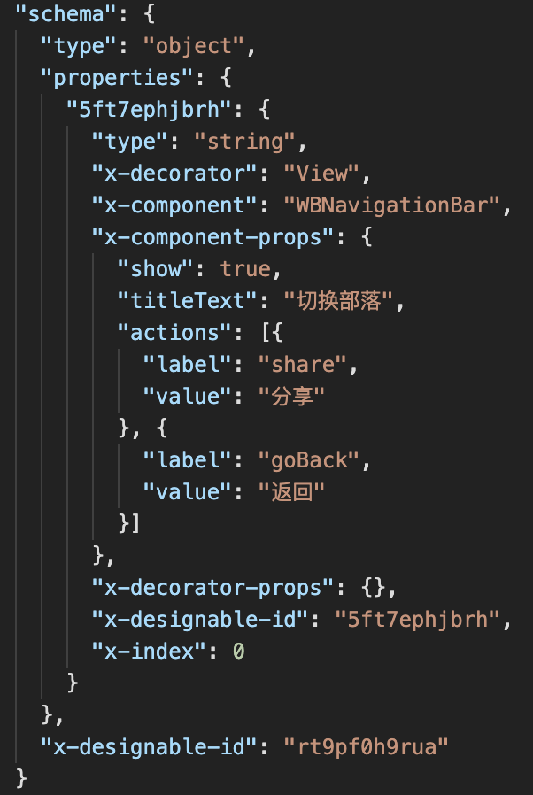
lowcode产出组件属性dsl结构
生成组件dsl结构信息：
实现组件类型和属性的解析

Slide 48
5
后续展望

Slide 49
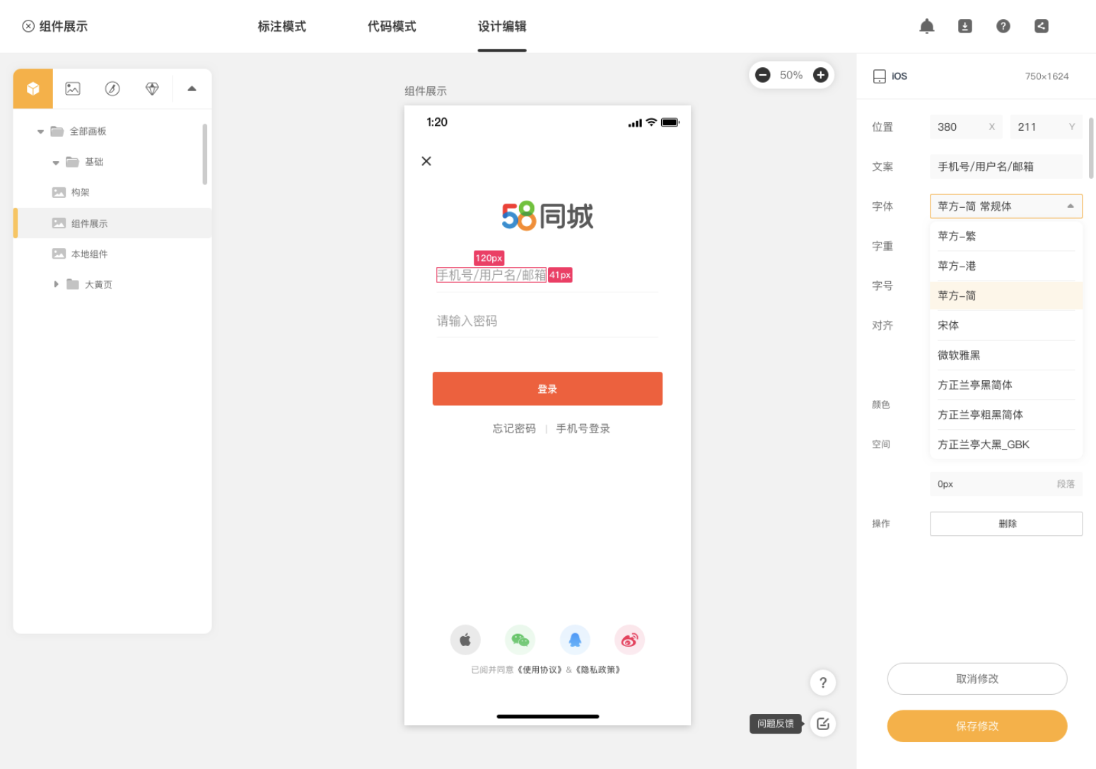
后续展望
在线编辑
将代码模式和标注模式相融合，
扩展在线编辑能力，实现所见即所得

Slide 50
后续展望
风火轮与lowcode深度融合
进一步将自动生成UI和组件逻辑相结合，赋予平台生成业务代码的能力

Slide 51
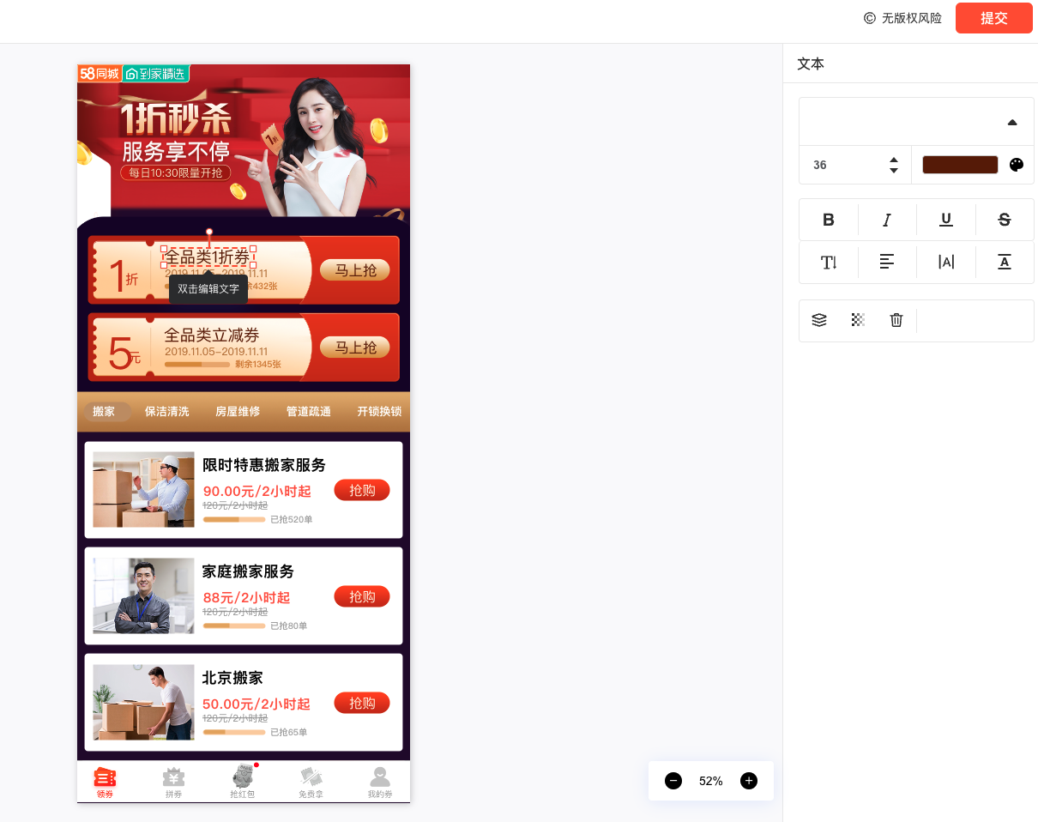
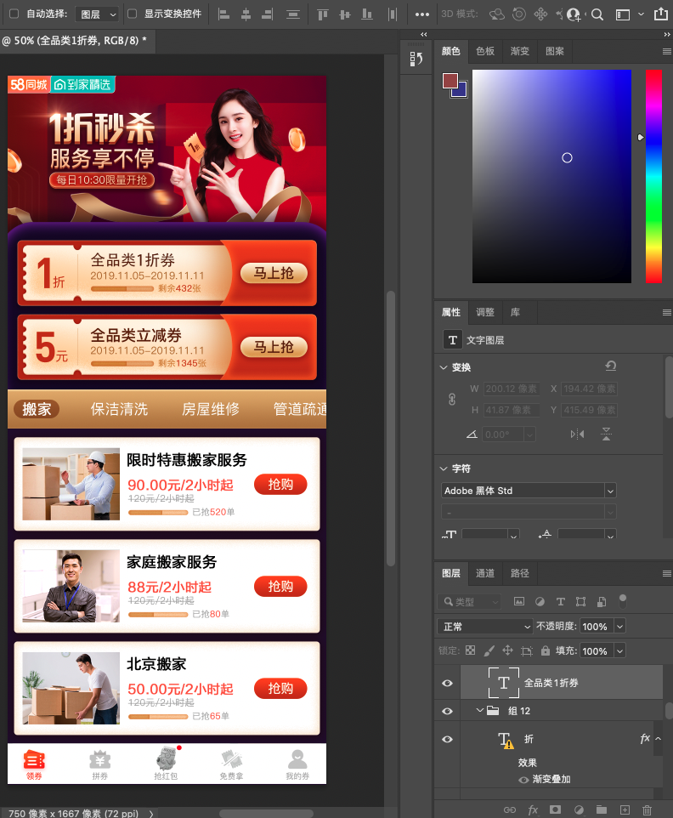
后续展望
风火轮解析 PSD 文件
扩展新能力，UXD、FE 100% 使用风火轮
Notes:
我们58集团还有一小部分部分使用 ps，还是使用最原始的协作流程。
所以让风火轮支持解析 PSD 文件，这样UXD和FE 100% 使用风火轮，更好的统一协作流程

Slide 53


感谢关注
Picasso GitHub：
https://github.com/wuba/Picasso
公众号
58本地服务FE
Notes:
大家可以关注一下 毕加索 和我们的公众号。
公众号文章底下有毕加索交流群，有兴趣的同学可以加入一起探讨

